Slide 1
SmartGateway 操作說明
個案管理師／護理師版 完整操作手冊 ｜ 2026-08-31

Slide 2
目錄
一、認識 SmartGateway
– 這台 SmartGateway 能做什麼
– 支援的量測醫材
– SmartGateway 外觀
– 按鍵功能
二、設定 SmartGateway
– 何時需要設定
– 設定五步驟
– 設定畫面與掃碼
– 設定表單欄位
– 取消設定
三、日常使用
– 全自動三步驟
– 螢幕四種畫面總覽
– 日常量測
– 上傳畫面
– 紀錄頁面
四、疑難排解
– 資料安全性
– 常見問題
– 何時聯絡技術人員

Slide 3
一 認識 SmartGateway
SmartGateway 長怎樣、按鍵跟螢幕代表什麼

Slide 4
這台 SmartGateway 能做什麼
• 量測數值自動上傳
個案量血壓、血糖、血氧、體溫後，數值直接送到後端，不用手動抄寫
• 斷電不遺失資料
沒上傳成功的資料會先存在 SmartGateway 裡，恢復供電後自動補傳
• 平時免操作
只有「第一次安裝」或「換環境」才需要動手設定；血糖機 GM700SB 例外，每天定時/需要時按中鍵才會同步

Slide 5
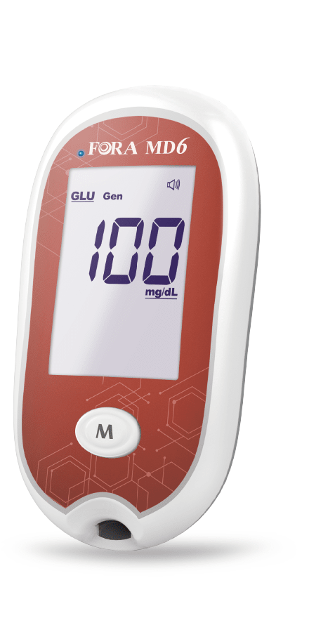
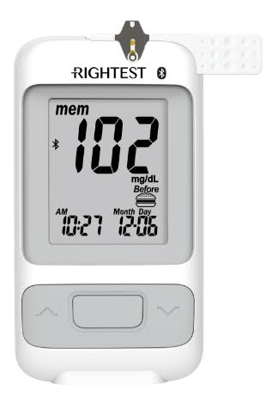
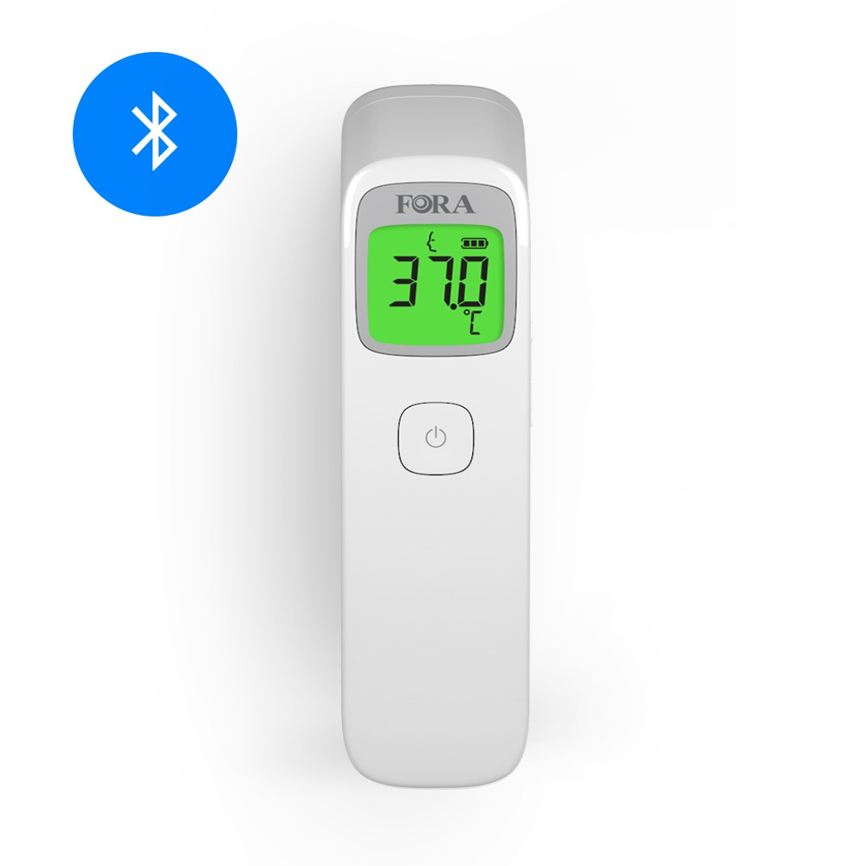
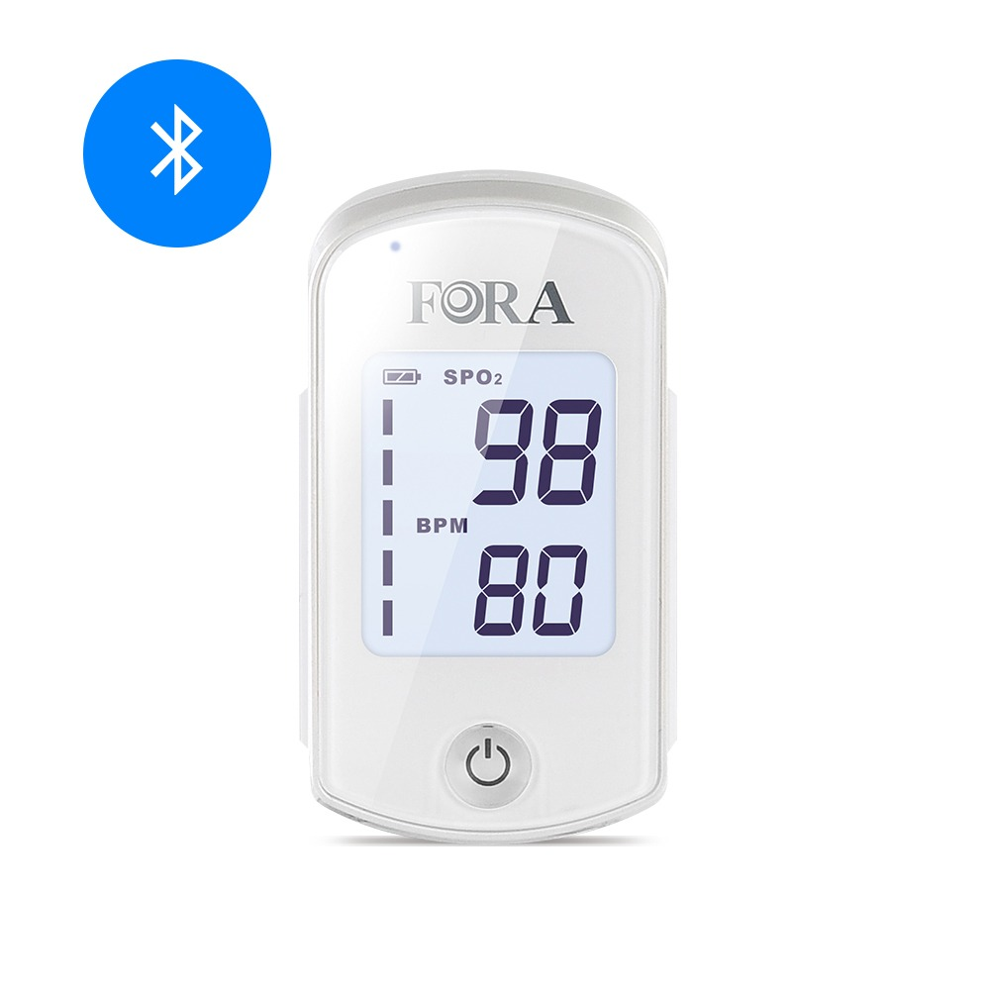
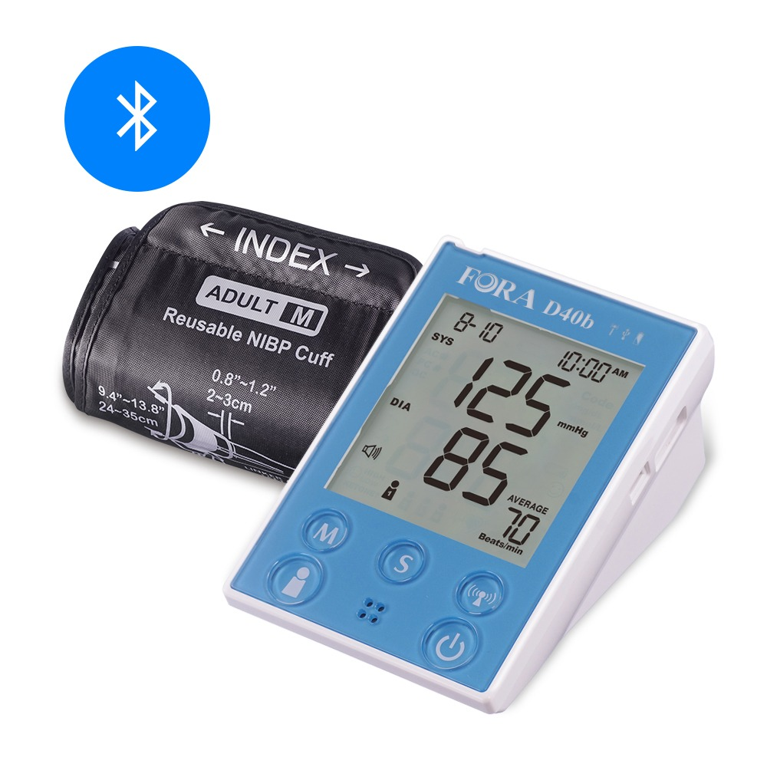
支援的量測醫材
FORA IR42
額溫槍
FORA O2
血氧計
FORA D40
血壓血糖二合一
FORA MD6
六合一測試儀
RIGHTEST GM700SB
血糖機
體溫
血氧 SpO2／脈搏
血壓／脈搏／血糖
血糖／HCT／酮體
尿酸／膽固醇／血紅素
血糖

Slide 6
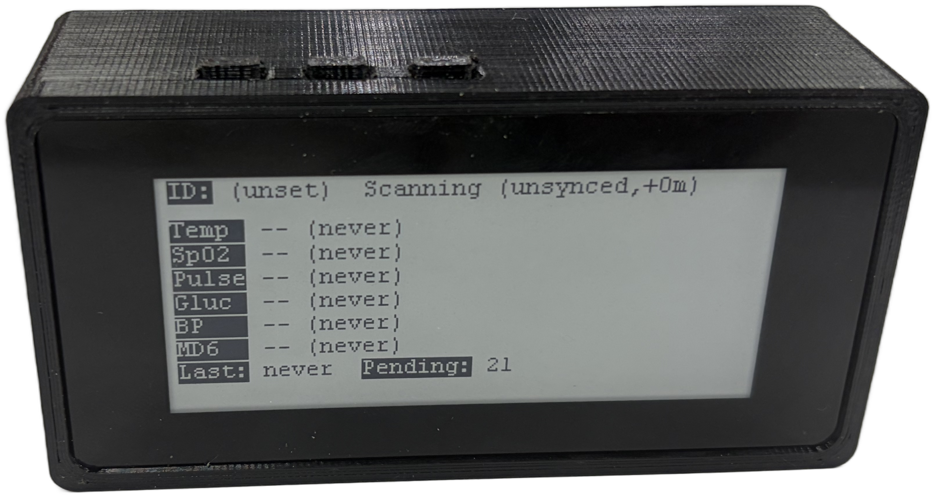
SmartGateway 外觀
• 螢幕在正面
個案編號、目前狀態、各項最新讀值
• 三顆按鍵在頂面
左／中／右，日常操作只會用到這三顆
設定
上傳
紀錄
左
中
右
頂面：三顆按鍵
長按 3 秒到畫面變化
長按 3 秒到畫面變化
重新通電時按住3秒
進入設定模式
未上傳紀錄重新上傳
清除所有資料與設定
短按
短按
短按
跳過開機的 3 分鐘等待
接收GM700SB
查看尚未上傳的紀錄
正面：螢幕
平時不用按任何鍵，SmartGateway 會自動運作

Slide 7
二 設定 SmartGateway
只有安裝或換環境時才需要

Slide 8
何時需要設定
• 第一次啟用
還沒設定過 Wi-Fi 與個案資料時
• 個案更換環境
搬家、更換照護地點、Wi-Fi 改變時
• 個案資料需要更新
身份證字號需要更正時

Slide 9
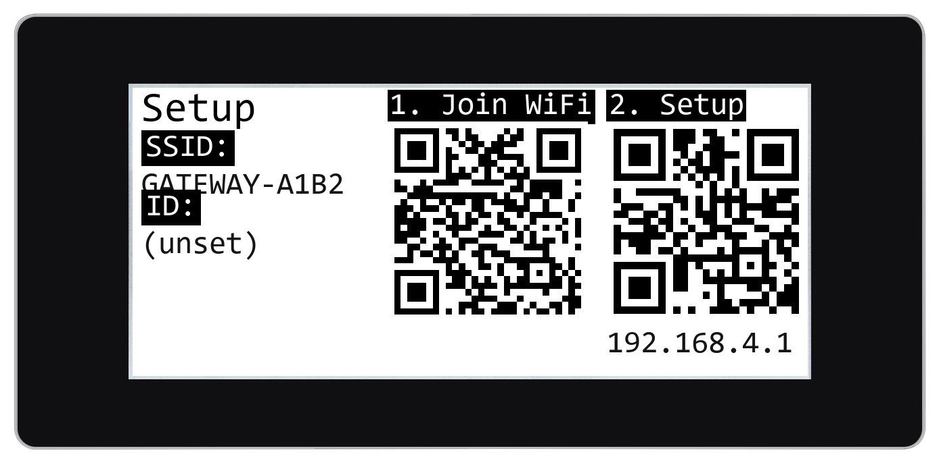
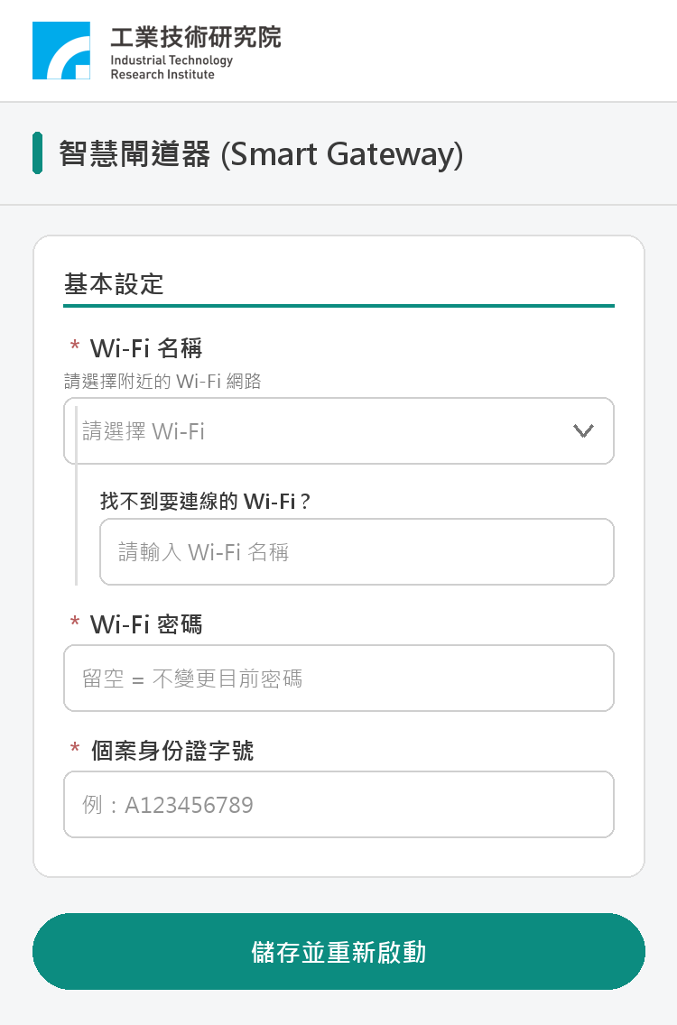
設定五步驟
首次部署、個案更換居住地點／Wi-Fi 環境，或系統重開機時，都會走這個流程
1
插上電源／開機
自動進入設定畫面（燈號恆亮），最長等待 3 分鐘、不用按任何鍵
2
手機連上 SmartGateway 熱點
掃「1. Join WiFi」QR code，或搜尋「GATEWAY-XXXX」直接加入（無密碼）
2
3
3
設定頁面開啟
通常自動跳出；沒跳出就掃「2. Setup」QR code，或輸入 192.168.4.1
手機填寫設定頁面
Wi-Fi 帳密、個案身份證字號
步驟 2-3 會看到的畫面
4
4
5
自動回到量測模式
送出後立即套用；3 分鐘沒動作也會自動跳過
SmartGateway 已經在量測模式，之後想重新設定怎麼辦？
長按左鍵 3 秒即可隨時重新進入設定畫面，不用重開機——一樣有 3 分鐘時間限制，避免誤觸後長時間沒接收資料
步驟 4 會看到的畫面

Slide 10
設定畫面與掃碼（對應步驟 2-3）
Wi-Fi 名稱／個案身份證字號（供核對用）
步驟 2：「1. Join WiFi」QR code
用手機相機(注意不要用Line相機)掃描，自動加入這台 SmartGateway 的熱點
或是到設定->Wi-Fi，選擇GATEWAT-XXXX (參考螢幕上顯示的SSID)
步驟 3：「2. Setup」QR code
通常網頁在連上Wifi後會自動跳出，如果沒跳出，請掃描Setup QR code
掃了直接開啟設定頁網址（沒自動跳出設定頁時的備援方法）；
下方印的 192.168.4.1 是同一個網址，QR 掃不了也能手動在瀏覽器輸入
2
3
開機後 SmartGateway 一律先進入這個畫面，最長等待 3 分鐘；沒人操作就自動進入量測模式

Slide 11
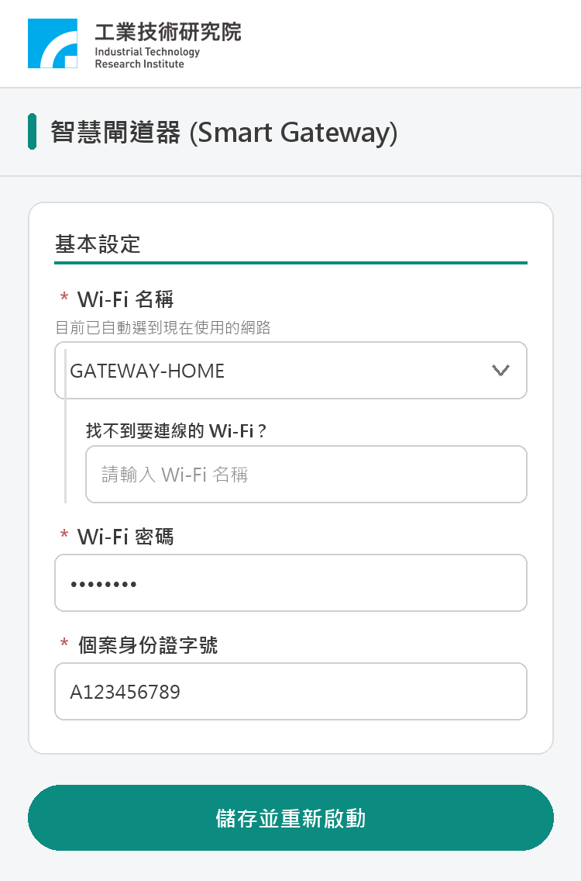
設定表單欄位（對應步驟 4）
• Wi-Fi 名稱
已自動選到目前使用的網路，也能重新選擇或手動輸入
• Wi-Fi 密碼
已自動帶入目前密碼（畫面仍會遮罩顯示）
• 個案身份證字號
已自動帶入上次填寫的資料，如有變更再修改即可
4
取消設定
• 短按SmartGateway左鍵 ＝取消修改，回到日常量測
不會儲存任何變更，也能用來跳過開機的 3 分鐘等待
這裡的 Wi-Fi 跟步驟 2 連的 SmartGateway 熱點不一樣
SmartGateway 熱點只是暫時用來設定；這裡選的才是之後要連上網路用的 Wi-Fi
5

Slide 12
三 日常使用
個管師／護理師平時不需要碰 SmartGateway

Slide 13
全自動三步驟
1
2
3
→
→
個案／照護者量測
SmartGateway 自動連線收值
等待數秒後自動上傳

Slide 14
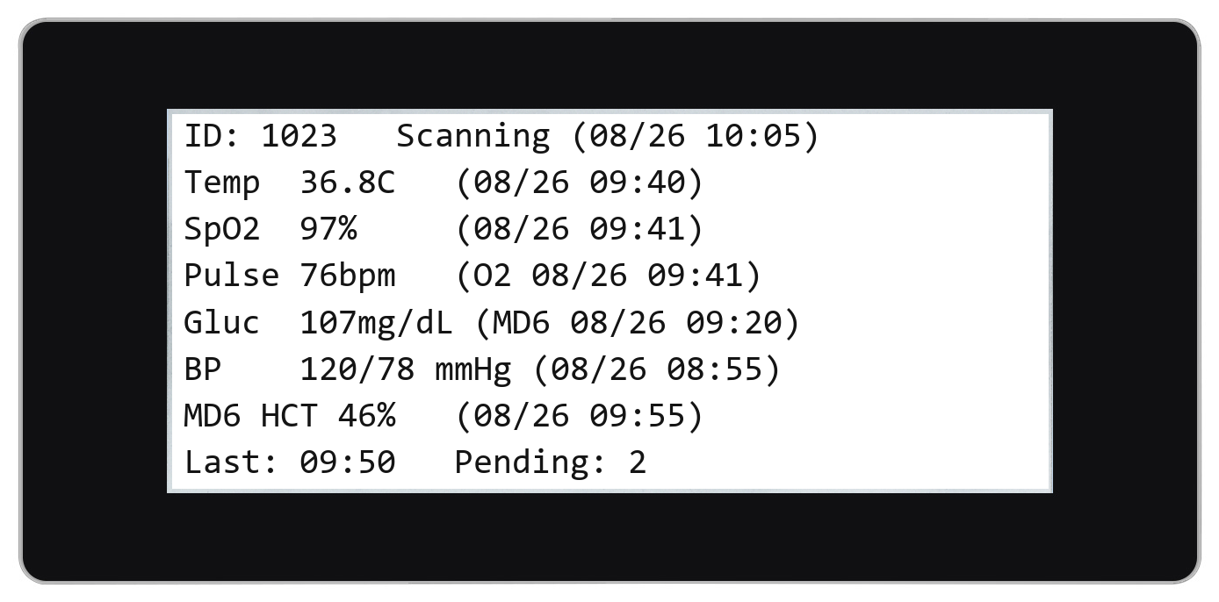
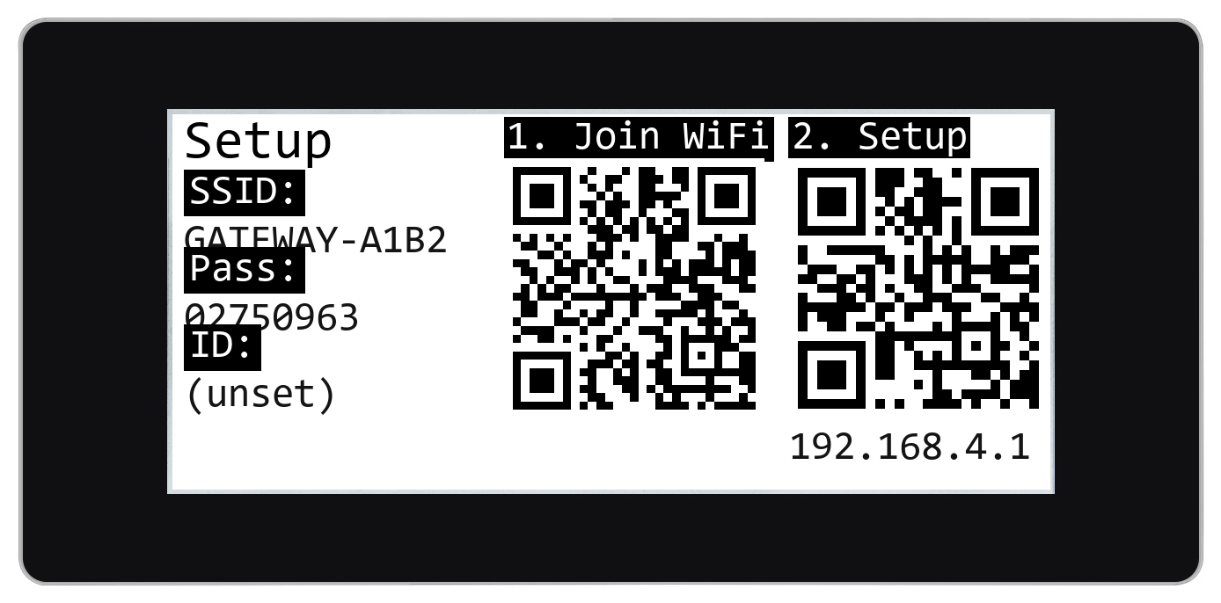
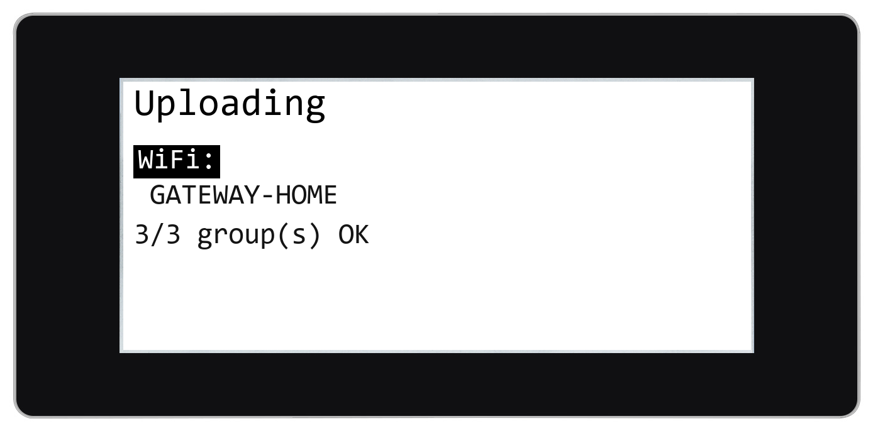
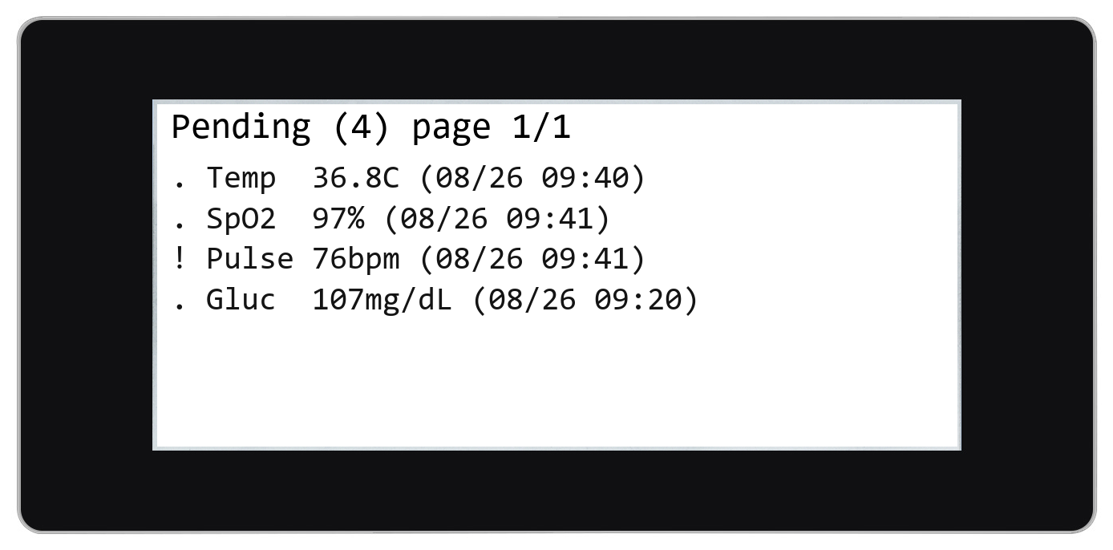
螢幕四種畫面總覽
① 日常量測（常駐畫面）
② 設定模式（開機自動進入，最長 3 分鐘）
③ 上傳中／完成／發生錯誤（ERROR 畫面）
④ 右鍵：查看尚未上傳的紀錄

Slide 15
日常量測
1
2
3
4
5
6
7
8
下面 1-8 由上到下，跟螢幕上的每一行一一對應
1 個案編號＋目前狀態
（含最後掃描時間，證明 SmartGateway 還活著）
2 體溫（額溫槍）
3 血氧／脈搏（血氧計）
4 脈搏（依來源標註 BP 或 O2）
5 血糖（依來源標註 D40／MD6／GM）
6 血壓：收縮壓／舒張壓 (血壓計)
7 六合一其他項目（最新一項：HCT／酮體／尿酸／膽固醇／血紅素）
8 最後上傳時間＋尚未上傳筆數
沒量過的項目會顯示「-- (never)」；還沒校時成功時時間戳會顯示「unsynced,+N分鐘」
醫材 | 時間來源
額溫槍／血氧計 | SmartGateway 收到時間
血壓計／六合一／血糖機 | 1. 優先用醫材自己的量測時間 2. 差超過 7 天，改用SmartGateway 收到時間

Slide 16
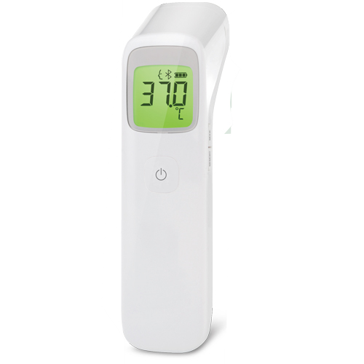
額溫槍 FORA IR42｜藍牙使用須知
量測
對準額頭或耳朵，觸發測量，立即顯示體溫
1
醫材開始廣播
量測完成後才會開啟藍牙（螢幕出現藍牙圖示，如左圖）
2
SmartGateway 自動抓取
SmartGateway 在範圍內就會自動連線收下這筆體溫，不用手動操作；同一數值 3 分鐘內再量到視為同一筆，不重複記錄
3
藍牙圖示：出現在螢幕右上角（電池圖示旁）
醫材約 1 分鐘後自動關機
若這段時間內 SmartGateway 沒連上，醫材會關機、藍牙跟著關閉，這筆數值不會被收到，需要重新量測一次
4

Slide 17
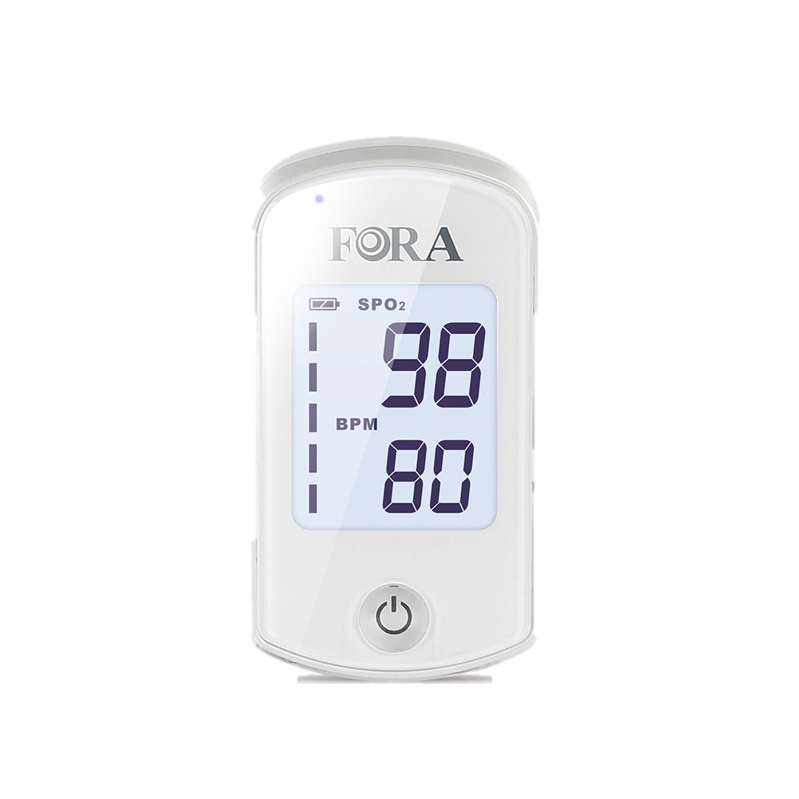
血氧計 FORA O2｜藍牙使用須知
量測
夾上手指，持續量測
1
醫材開始廣播
夾上手指後就會持續開啟藍牙（機身藍燈亮起，如左圖）
2
SmartGateway 自動抓取
持續觀察 30 秒（比照臨床等待讀數穩定的慣例），期間只保留最新數值，滿 30 秒才正式記錄一筆；同一數值 3 分鐘內再量到視為同一筆，不重複記錄
3
藍牙指示燈：機身上方、FORA 字樣正上方的小圓點
記錄完成後 90 秒內不會開始新一輪觀察
避免剛記錄完又立刻重新觀察；手指移開後醫材本身也會在約 15 秒內自動關機
4

Slide 18
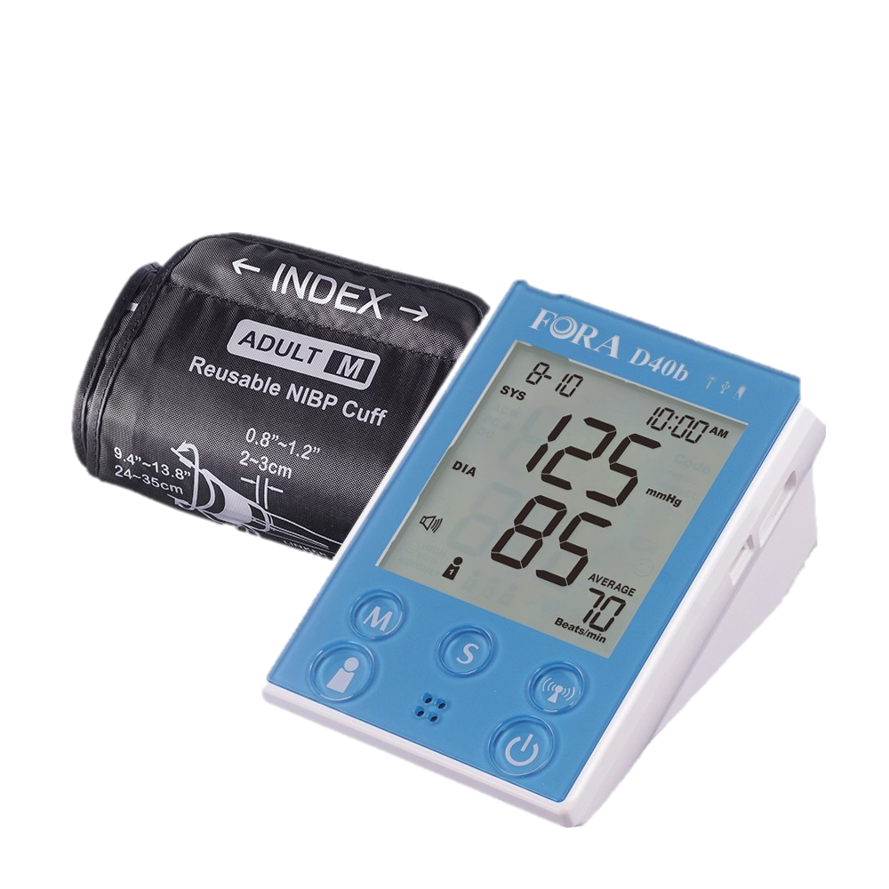
血壓血糖計 FORA D40｜藍牙使用須知
量測
血壓: 完整充放氣量測約 30-45 秒
血糖:插入試片完成測量
1
醫材開始廣播
量測完成後才會開啟藍牙（螢幕右上角的訊號塔圖示會亮起，如左圖）
紀錄重送：按一下血壓計的傳輸鍵，免重測即可重新開啟藍牙廣播
2
SmartGateway 自動抓取
SmartGateway 在範圍內就會自動連線收下這筆血壓，紀錄的時間是:
1. 優先用醫材自己的量測時間
2. 差超過 7 天，改用SmartGateway 收到時間；每次連線也會自動校正醫材本身的時鐘
3
訊號塔圖示：螢幕右上角，醫材型號旁
醫材約 3 分鐘後自動關機
就算這段時間內 SmartGateway 沒連上也不會遺失：醫材會記住，下次 SmartGateway 連線時自動往回補抓回來
藍芽傳輸鍵：機身下方，訊號塔按鍵
4

Slide 19
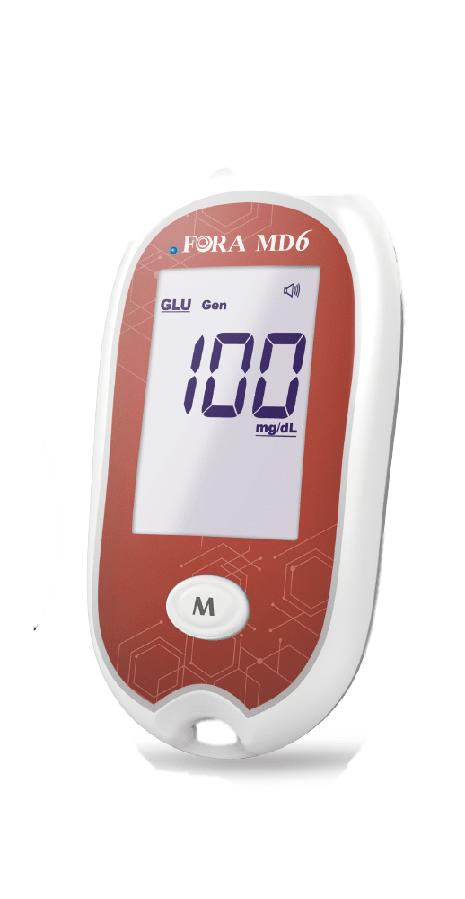

6合1測試系統 FORA MD6｜藍牙使用須知
量測
插入試片完成測量（血糖／HCT／酮體／尿酸／膽固醇／血紅素其中一項）
1
醫材開始廣播
量測完成後才會開啟藍牙（機身藍燈亮起，如左圖）
紀錄重送：拉一下醫材的傳輸鍵，免重測即可重新開啟藍牙廣播
2
SmartGateway 自動抓取
SmartGateway 在範圍內就會自動連線收下這筆血壓，紀錄的時間是:
1. 優先用醫材自己的量測時間
2. 差超過 7 天，改用SmartGateway 收到時間；每次連線也會自動校正醫材本身的時鐘
3
藍牙指示燈：機身上方、FORA MD6 字樣左邊的小圓點
資料傳完後自動關機
抓到資料、傳輸完成後醫材就會自動關閉，不用等固定時間；就算一直沒連上也不會遺失，下次連線時會自動往回補抓，但建議盡快讓 SmartGateway 在範圍內
4
藍芽傳輸鍵：機身左側、滑動開關

Slide 20
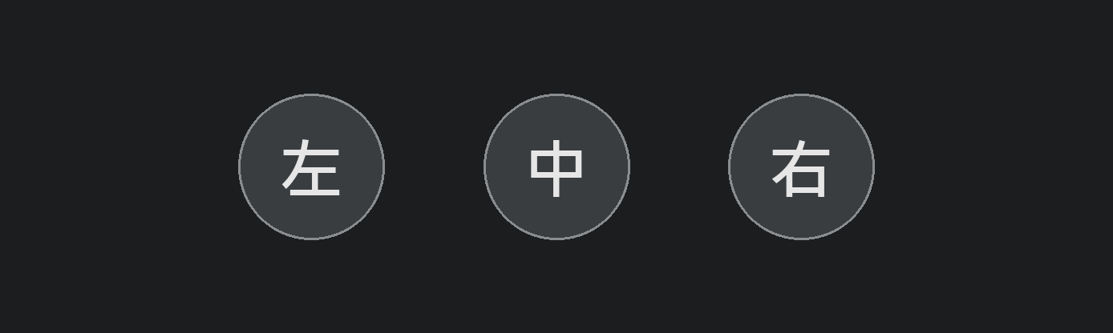
RIGHTEST GM700SB｜藍牙使用須知
量測
插入試片完成血糖測量
1
開啟同步視窗
在 SmartGateway 上短按中鍵，開啟 30 秒搜尋視窗
這台醫材不會自動連線，一定要主動短按中鍵
2
首次配對需在血糖機上按鍵確認
第一次連線時，血糖機螢幕會出現配對確認畫面，需要在血糖機本身按鍵確認；配對過一次後，之後不用再重複
3
SmartGateway 自動抓取
30 秒視窗內掃到醫材就會自動連線收下血糖值，紀錄的時間是實際量測當下，不是連線當下；同步時也會自動把血糖機時鐘校正成 SmartGateway 目前時間
4
藍牙圖示：螢幕左側、mem 字樣下方
頂面：三顆按鍵
30 秒沒掃到就要重新按一次中鍵
視窗過期會自動恢復忽略，不會一直嘗試連線；就算沒有立刻抓到也不會遺失，下次同步時會自動補抓
5

Slide 21
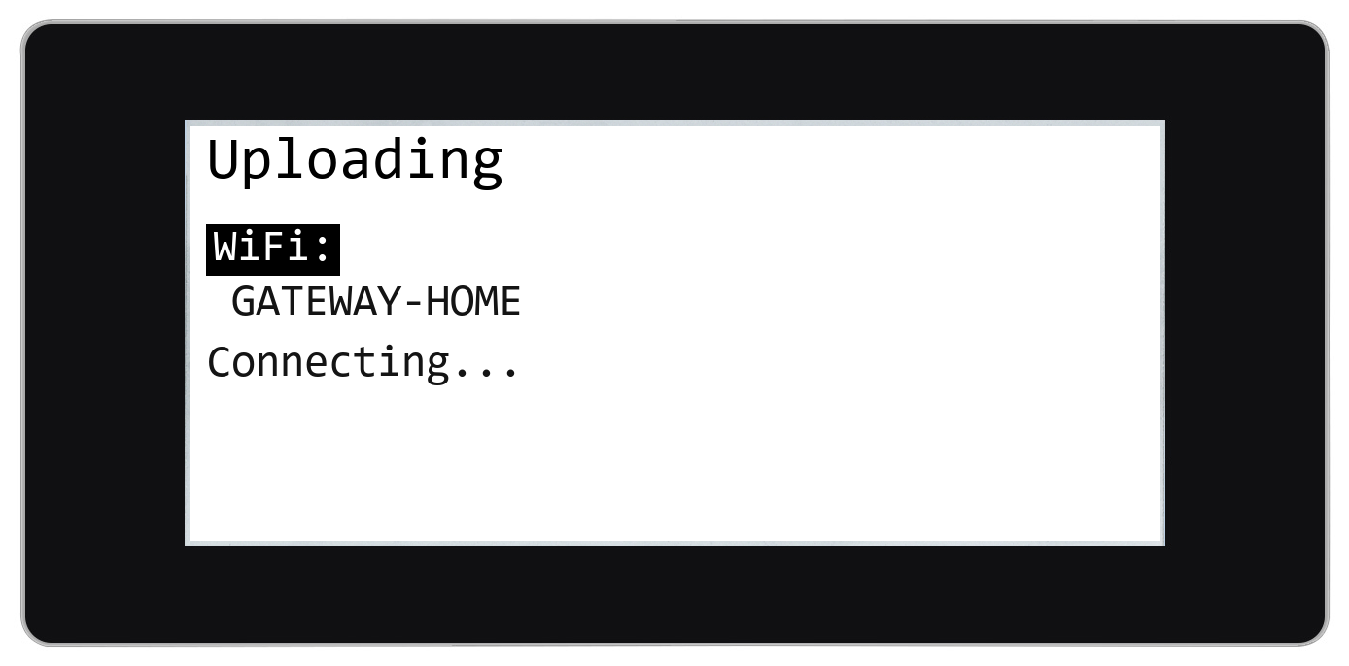
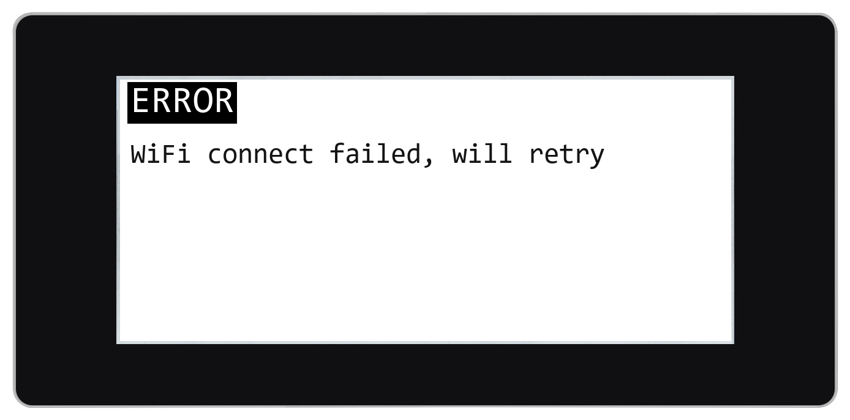
上傳畫面(長按中鍵 3 秒嘗試重新上傳)
連線中
上傳完成
連線失敗（ERROR 畫面）
• SmartGateway 每次連線都會經過這三種狀態
連線中 → 送出資料 → 顯示結果；WiFi 連不上會改顯示黑底反白的 ERROR 畫面
• 失敗不會遺失資料
待傳紀錄會保留，容量最多640筆；每次連線嘗試最長約 1 分鐘，失敗後約 1 小時會自動重試一次，也可以長按中鍵 3 秒立即重試

Slide 22
紀錄頁面（右鍵）
1 按右鍵顯示
尚未上傳成功的紀錄（排隊中／上次失敗待重試）
2 「.」＝排隊等待上傳
「!」＝上次上傳失敗、會自動重試
3 筆數多會分頁
再按一次右鍵翻下一頁；翻到最後一頁再按會回到第 1 頁；8 秒沒動作自動跳回常駐畫面

Slide 23
四 疑難排解
資料安全性、常見問題、何時該找技術人員

Slide 24
資料安全性
• 資料先存 SmartGateway，不會遺失
斷電也不影響，恢復供電後自動補傳
• 上傳失敗自動重試
不需要人工處理
• 右鍵查看待上傳紀錄
排隊中／上次失敗待重試的都看得到
• 待傳佇列上限 640 筆
長時間斷網若累積超過上限，新讀值會被捨棄（不是取代最舊的）
• 重新通電時按住右鍵可以清空重來
這是唯一會清除資料的操作，其他情況都不會遺失；會連 Wi-Fi、個案編號等設定一起清空，跟全新裝置一樣

Slide 25
常見問題
問題 | 說明
螢幕數值沒更新？ | 確認醫材藍牙開啟、電池足夠。同一台醫材量測後需要等一段時間（額溫槍約1分鐘、血壓計約3分鐘）才會再連線；血糖機 GM700SB 不會自動連線，每次都要在 SmartGateway 上短按中鍵開啟 30 秒搜尋視窗
螢幕顯示「unsynced」？ | 還沒對時成功，時間改用「幾分鐘前」表示；WiFi 正常的話每 5 分鐘自動重試校時，WiFi 本身連不上的話，會跟上面「待傳筆數」那則一樣改成約 1 小時重試一次
待傳筆數一直增加？ | 通常是 WiFi 連不上——螢幕會顯示「WiFi connect failed, will retry」，每次嘗試最長約 1 分鐘就會放棄；放棄後約 1 小時才會自動再試一次，避免一直做白工佔用量測時間；想立刻重試可長按中鍵 3 秒，持續失敗請確認密碼是否正確
螢幕像當機？ | 螢幕最長每 180 秒（3 分鐘）就會自動更新一次，可觀察畫面上的時間有沒有在動
開機顯示 QR code 設定畫面？ | 正常，每次開機都會先顯示，不理它 3 分鐘後自動跳過。短按左鍵也能用來跳過開機的 3 分鐘等待

Slide 26
這些情況請聯絡技術人員
• 螢幕持續顯示錯誤訊息
• 依常見問題處理後仍無法上傳
或待傳筆數持續增加超過七天
• 螢幕或按鍵完全沒反應
已確認電源線插好的前提下
• 懷疑外殼、螢幕、按鍵實體損壞

